Slide 1
FISIKA DASAR 1
Pertemuan-01
Besaran & Satuan

Slide 2
Besaran dan Satuan
Definisi Besaran
Pada dasarnya ilmu Fisika selalu berhubungan dengan pengukuran-pengukuran
Besaran fisika adalah segala sesuatu yang bisa diukur dan dinyatakan dalam angka
Apakah berikut ini merupakan besaran fisika?
Definisi Satuan
Satuan menggambarkan cara mengukur sebuah besaran Fisika
Agar ilmiah, berlaku umum, dan bisa dipertanggung jawabkan maka cara mengukur harus distandardisasi

Slide 3
….lanjutan
Standardisasi dilakukan dengan membuat suatu acuan
Salah satu badan internasional yang mengatur sistem satuan ini adalah International Bureau of Weights and Measures di Paris. Badan ini membuat standardisasi untuk panjang (meter), waktu (detik) dan massa (kilogram), seluruh dunia mengacu pada standar ini sehingga disebut juga dengan sistem internasional (SI atau MKS).

Slide 4
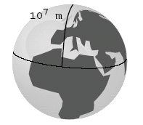
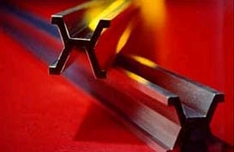
….lanjutan
Jarak dari kutub utara ke katulistiwa melalui kota Paris pernah dijadikan acuan untuk panjang 1 meter
Batang meter dan kilogram standar terbuat dari platina-iridium

